Slide 1

ASIC芯片设计开发
ASIC芯片生产

Slide 2

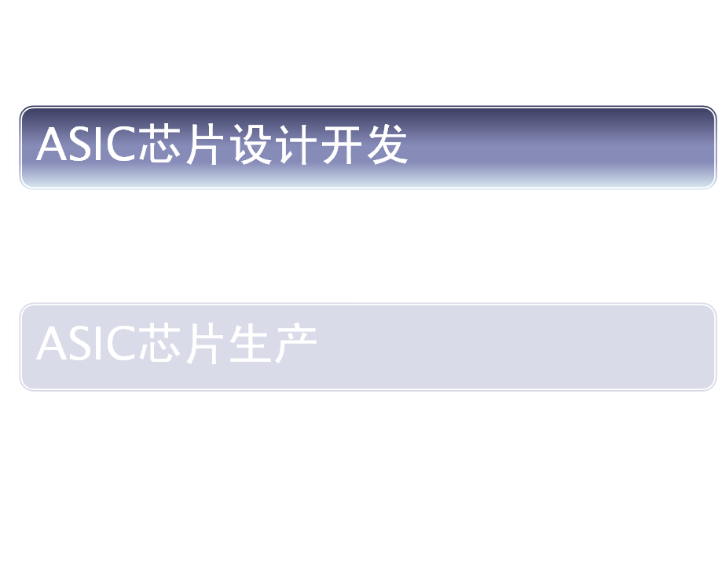

Slide 3

集成电路设计与制造全过程中的主要流程框架
系统需求
设计
掩膜版
芯片制造过程
芯片检测
封装
测试
单晶、外延材料

Slide 4

物理域 结构域 行为域
系统级 芯片/板级 处理器/存储器 系统规范
算法级 模块 控制器 算法
RTL级 宏单元 ALU 寄存器传输
逻辑级 标准单元 门电路 布尔等式
电路级 晶体管版图 晶体管 晶体管函数
Notes:
行为域说明一个特定的系统完成什么功能
结构域说明不同的实体之间是如何连接的
物理域说明如何构造出一个实际的器件

Slide 5
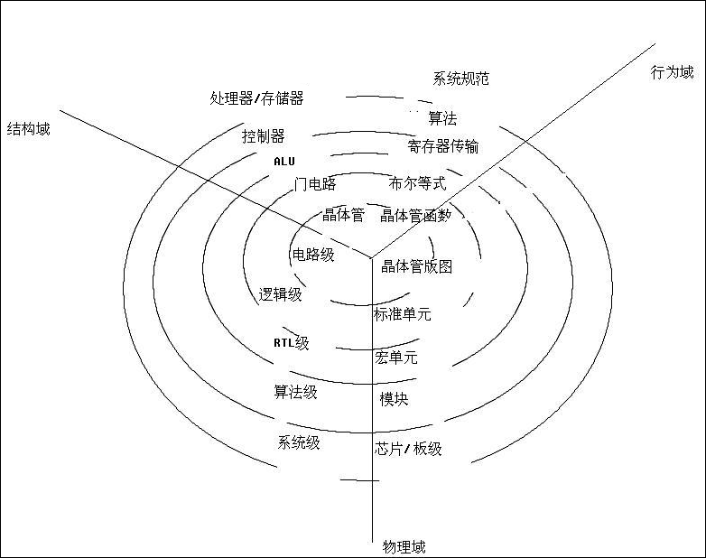
Notes:
行为域说明一个特定的系统完成什么功能
结构域说明不同的实体之间是如何连接的
物理域说明如何构造出一个实际的器件

Slide 6

ASIC项目的主要步骤包括：
预研阶段；
顶层设计阶段；
模块级设计阶段；
模块实现阶段；
子系统仿真阶段；
系统仿真，综合和版图设计前门级仿真阶段；
后端版面设计阶段；
测试向量准备阶段；
后端仿真阶段；
生产签字；
硅片测试阶段。

Slide 7

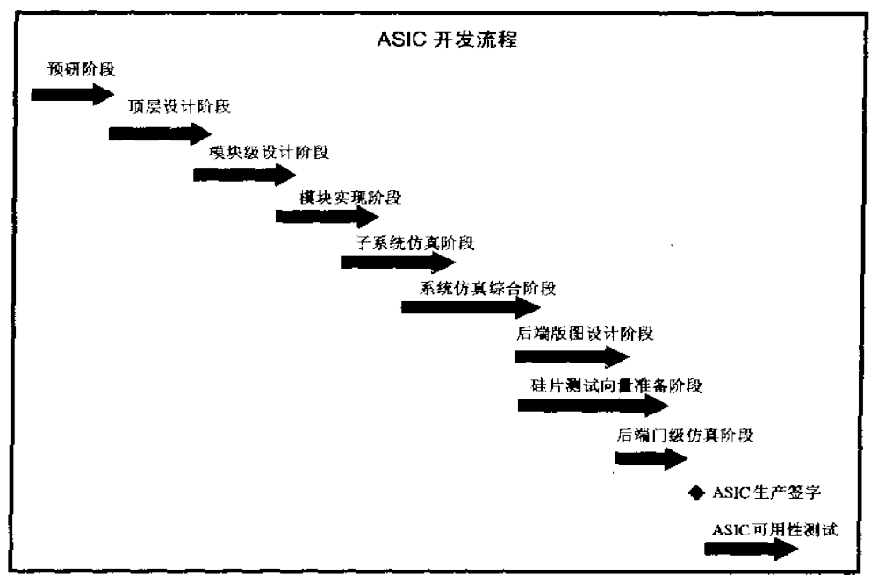

Slide 8
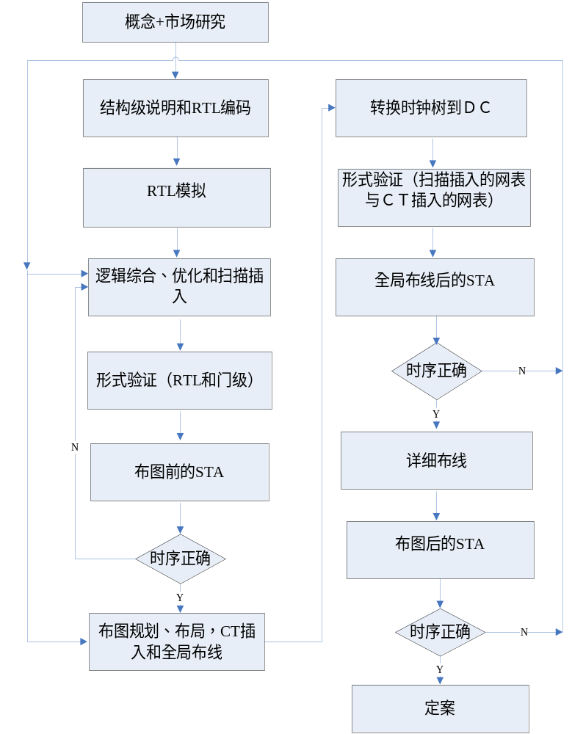


Slide 9

结构及电学特性编码
HDL中的RTL编码
为包含存储单元的设计插入DFT memory BIST
为了验证设计功能，进行详尽的动态仿真
实际环境设置，包括将使用的工艺库及其他环境属性
使用Design Compiler工具对具有扫描插入的设计进行
约束和综合设计
使用Design Compiler的内建静态时序分析机进行模块级静态时序分析
设计的形式验证，使用Formality将TRL和综合后的网表进行对比
使用PrimeTime进行整个设计布图前的静态时序分析

Slide 10

对布图工具进行时序约束的前标注
11)具有时序驱动单元布局，时钟树插入和全局布线的初始布局划分
将时钟树转换到驻留在Design Compiler中原始设计（网表）
在Design Compiler中进行设计的布局优化
使用Formality在综合网表和时钟树插入的网表之间进行形式验证
在全局布线后（11步）从版图提取估计的延时
从全局布线得到的估计时间数据反标注到PrimeTime
使用在全局布线后提取的估计延时数据在PrimeTime在中进行静态时序分析

Slide 11

设计的详细布局
提取来自详细布局设计的实际时间延迟
实际提取时间数据反标注到PrimeTime
使用PrimeTime进行布图后的静态时序分析
布图后的门级功能仿真（如果需要）
在LVS（版图对原理图）和DRC（设计规则检查）验证后定案
Notes:
STA：静态时序分析
CT：时钟树
DC：Design Compiler

Slide 12

结构规范定义了芯片的功能并划分为一些能够处理的模块，电学特性规范通过时序信息定义模块之间的关系
设计可用三个抽象层次来表示：行为级，寄存器传输级RTL和结构级。
Notes:
行为级编码是在一个较高层次上的抽象，主要用来将结构规范转换为一个可以仿真的代码，
RTL编码描述并推断结构元件和它们之间的连接，可用来描述设计的功能并可综合成一个结构网表

Slide 13

通过仿真RTL代码以检查设计的功能，目前的仿真器都能够仿真行为级及RTL级编码

Slide 14

以前：手工将ＨＤＬ转换为电路图并描述元件间的互连来产生一个门级网表。
综合：用工具完成RTL级到门级网表的转换，这个过程就称为综合
定义综合环境的文件，详细说明了工艺单元库和
DC在综合过程中使用的其它相关信息。
Notes:
ＤＣ读取设计的RTL代码并使用时序约束，综合RTL代码到结构级，从而产生一个映射后的门级网表。

Slide 15

形式验证技术使用数学的方法来确认一个设计，不考虑工艺因素，如时序，通过与参考设计的对比了检查一个设计的逻辑功能。
形式验证和动态仿真，形式验证技术通过证明两个设计的结构和功能是逻辑等价的来验证设计；动态仿真只能检查敏感路经。
形式验证的目标是要验证RTL与RTL ，门级网表与RTL代码，两个门级网表之间的对应关系是否正确
Notes:
RTL对RTL的验证是用来确认新的RTL与原来的RTL在功能上是否一致。
RTL对门级的验证用来确认DC 综合的逻辑是正确的。由于通过动态仿真来验证RTL功能正确，
所以在RTL和有扫描插入的门级网表之间做形式验证，保证门级也有相同的功能，与动态仿真比较，形式RTL方法节省时间。
门级网表对门级网表的验证。主要用来确认版图输入信息和版图输出信息，确认修改后的网表与原来的网表是逻辑等价的。

Slide 16

在整个设计中，静态时序分析是最重要的步骤，一个迭代过程。
静态时序分析充许用户详细分析设计的所有关键路经并给出一个有条理的报告。
对布图前后的门级网表进行静态时序分析，在布图前，PrimeTime使用由库指定的线载模型估计线网延时。如果所有关键路径的时序是可以接受的，则由PrimeTime或DC得到一个约束文件，目的是为了预标注到布图工具。
在布图后，实际提取的延迟被反标注到PrimeTime以提供真实的延迟计算。
Notes:
DC 一般作模块级的静态时序分析，PrimeTime作芯片级设计的静态时序分析。
约束文件以SDF格式详细描述在布图工具中使用的每个逻辑组之间的时序，以便完成单元的时序驱动布局。
布图前的步骤，包括带扫描插入的逻辑综合，静态时序分析，用于执行门级功能仿真的ＳＤＦ的生成，
及最终的RTL源码与综合后网表之间的形式验证。

Slide 17

布图工具完成布局和布线。布图规划包括单元的布局和时种树的综合，在步图工具中完成。布线一般有两步，全局布线和详细布线。
Notes:
最佳的单元布局。约束文件用来进行时序驱动布局。
在单元布局后，布图工具将时钟树插入设计。从DC产生的最初网表缺少时钟树信息，
所以，时钟树一定要插入到原有的网表中并进行形式验证。
对子模块布局以形成最终的版图前，可对每个字模块重复上述步骤

Slide 18
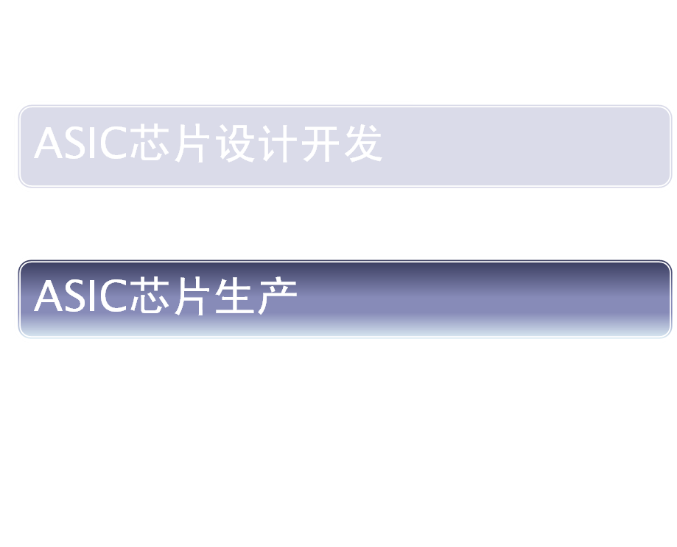

Slide 19

CYIT提供如下文件: GDSII文件，物理验证环境，物理验证报告
生产厂家进行Merg
生产厂家提供物理验证报告
CYIT确认和eviewjob
生产资料确认过程

Slide 20

制造一块IC 芯片通常需要400 到500 道工序。但是概括起来说，它一般分为两大部分：前道工序（front-end production）和后道工序（back-end production）。
[1] 前道工序
  (1) 将粗糙的硅矿石转变成高纯度的单晶硅。
  (2) 在wafer 上制造各种IC 元件。
  (3) 测试wafer 上的IC 芯片
[2] 后道工序
  (1) 对wafer 划片（进行切割）
  (2) 对IC 芯片进行封装和测试

Slide 21

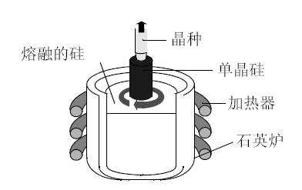
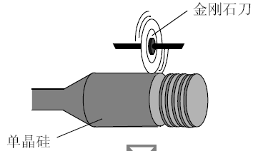
<第一步>硅棒的拉伸
  将多晶硅熔解在石英炉中，然后依靠
  一根石英棒慢慢的拉出纯净的单晶硅棒。
<第二步>切割单晶硅棒
  用金刚石刀把单晶硅棒切成一定的厚度
  形成WAFER（晶片、圆片）。
注：一片wafer上可以生产出很多颗裸芯片（die ）,一般都上千颗

Slide 22
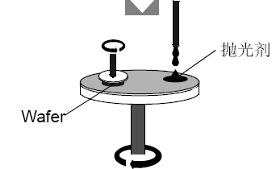
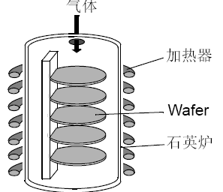
<第三步>抛光WAFER
  WAFER 的表面被抛光成镜面。
<第四步>氧化WAFER 表面
  WAFER 放在900 度——1100 度的氧化炉中，并通入纯净的氧气，在WAFER 表面形成氧化硅。

Slide 23
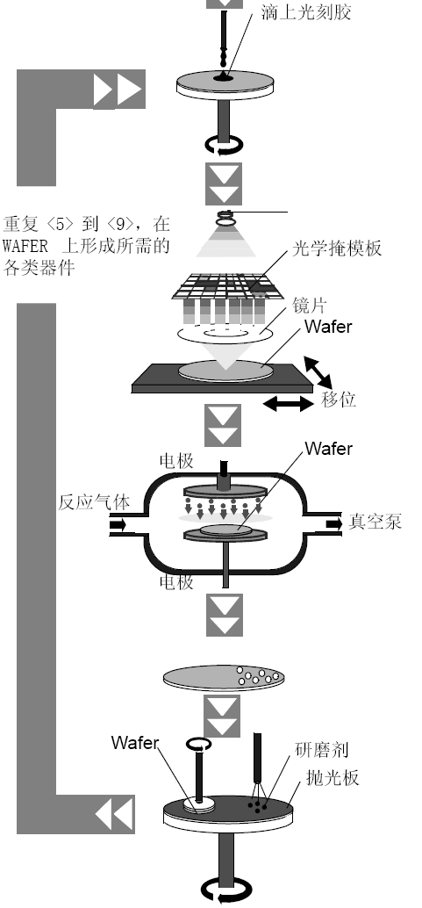
<第五步>覆上光刻胶
  通过旋转离心力，均匀地在WAFER表面覆上一层光刻胶。
<第六步> 在WAFER 表面形成图案
  通过光学掩模板和曝光技术在WAFER 表面形成图案。
<第七步> 蚀刻
  使用蚀刻来移除相应的氧化层。
<第八步> 氧化、扩散、CVD 和注入离子
  对WAFER 注入离子（磷、硼），然后进行高温扩散，形成各种集成器件。
<第九步> 磨平（CMP）
  将WAFER 表面磨平。
Notes:
<第六步> 该过程使用了对紫外光敏感的化学物质，即遇紫外光则变软。通过控制遮光物的位置可以得到芯片的外形。在硅晶片涂上光致抗蚀剂，使得其遇紫外光就会溶解。这时可以用上第一份遮光物，使得紫外光直射的部分被溶解，这溶解部分接着可用溶剂将其冲走。这样剩下的部分就与遮光物的形状一样了，而这效果正是我们所要的。这样就得到我们所需要的二氧化硅层。
具体工艺是是从硅片上暴露的区域开始，放入化学离子混合液中。这一工艺将改变搀杂区的导电方式，使每个晶体管可以通、断、或携带数据。简单的芯片可以只用一层，但复杂的芯片通常有很多层，这时候将这一流程不断的重复，不同层可通过开启窗口联接起来。这一点类似所层PCB板的制作制作原理。更为复杂的芯片可能需要多个二氧化硅层，这时候通过重复光刻以及上面流程来实现，形成一个立体的结构。

Slide 24
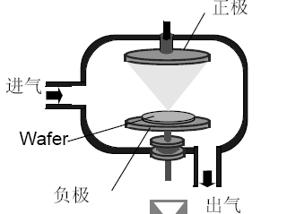
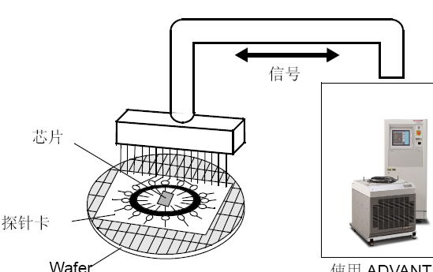
<第十步>形成电极
  把铝注入WAFER 表面的相应位置，形成电极。
<第十一步> WAFER 测试
  对WAFER 进行测试，把不合格的芯片标记出来。
注：此阶段的测试主要有两种WAT和CP ：
CP： circuit probe，也叫中测，测试项目主要针对器件功能，目的是在封装前将不良品进行标记便于剔除。Wafer级，由CYIT主导
WAT：wafer acceptance test，测试项目主要针对的不是功能器件，而是一些表征工艺结果的量，用来监控制程中的工艺执行情况。Wafer 级，由芯片生产厂自测

Slide 25

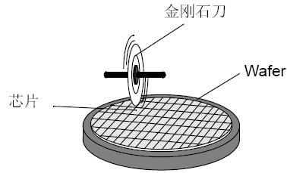
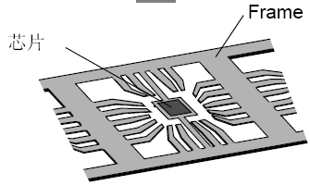
<第十二步> 切割WAFER
  把芯片从WAFER 上切割下来。形成一颗颗die
<第十三步> 固定芯片
  把芯片安置在特定的FRAME 上

Slide 26
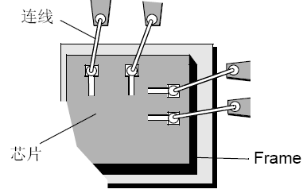
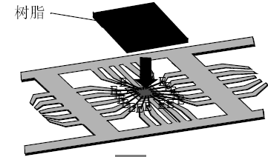
<第十三步>连接管脚
  用25 微米的纯金线将芯片和FRAME上的引脚连接起来。
<第十三步>封装
  用陶瓷或树脂对芯片进行封装。

Slide 27
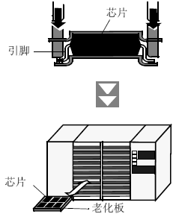
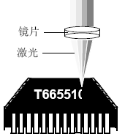
<第十六步> 修正和定型（分离和铸型）
  把芯片和FRAME 导线分离，使芯片外部的导线形成一定的形状。
<第十七步>老化（温度电压）测试
  在提高环境温度和芯片工作电压的情况下模拟芯片的老化过程，以去除发生早期故障的产品
<第十八步>成品检测及可靠性测试
  进行电气特性检测以去除不合格的芯片
  成品检测：
  电气特性检测及外观检查
  可靠性检测：
  实际工作环境中的测试、长期工作的寿命测试
  注： FT测试， final test，也叫成测（终测），是指封装过后的成品测试，测试项目主要也是针对器件功能，目的将封装后的不良品剔除。Chip 级
<第十九步>标记
  在芯片上用激光打上产品名。

